Slide 1
PROJECT 4.0
Team Knikker
Opdrachtgever - YoFlow
Notes:
Mats

Slide 2

Inhoudsopgave
01
05
Teamwerk
02
06
Planning
Technische skills
07
Soft skills
04
Sterkes & zwaktes
Projectorganisatie
03
Uitwerking & realisaties
08
Besluit
Notes:
Mats

Slide 3
Projectorganisatie
PROJECTLEIDER
DOSSIERBEHEERDER
RESTERENDE LEDEN
Esteban Beerens – APP
Mats Fockaert – BIT
Joey Van Erum – CCS
Tom Van Ouytsel – CCS
Dries Bierens - APP
Bert Caeyers - CCS
Verantwoordelijk voor het eindresultaat en communicatie.
Bert Caeyers- CCS
Verantwoordelijk voor de documentatie.
Werken mee aan het project.
Notes:
Esteban

Slide 4
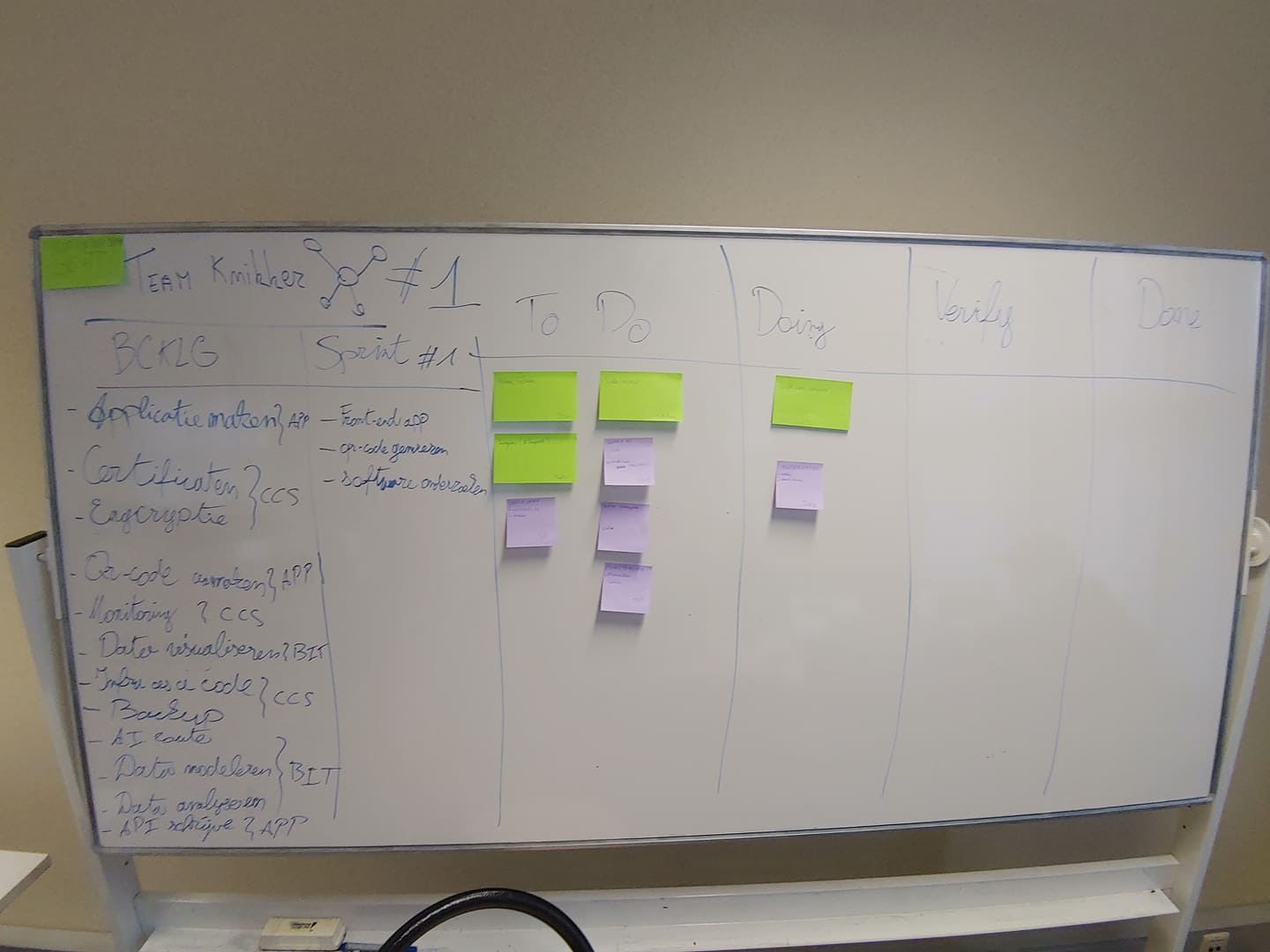
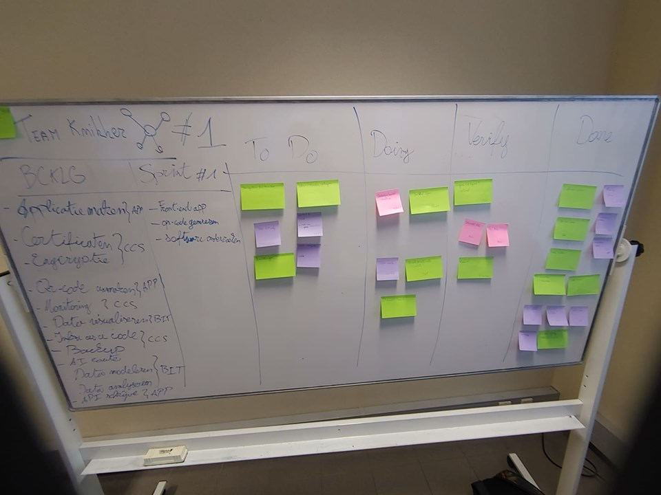
Planning
stand-up meeting
sprint
SCRUM-bord
Notes:
Mats

Slide 5
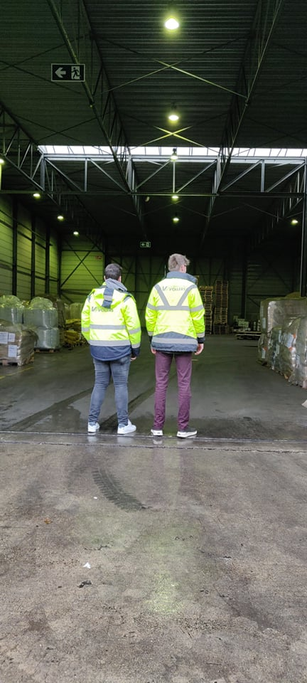
Uitwerking
voorbereiden: 12 weken / 3 uur per week
omzetten in praktijk: 3 weken / 30 uur per week
Notes:
Esteban

Slide 6


Cloud & cybersecurity
kubernetes -> AWS
hosting:
webapplicatie
database
back-end applicatie
certificaten
alarm notificaties -> SIGNL4
Notes:
Bert

Slide 7
Business intelligence
niet-relationele database
spelen met locaties
artificiële algoritmes
Notes:
Mats

Slide 8


Applicatie ontwikkeling
back-end: GO
front-end: Flutter/dart
geen voorgaande kennis

Slide 9
Applicatie
Login page
Home page
Side menu page
Qr-code scanner page
Load page
Map page
Notes:
Esteban

Slide 10
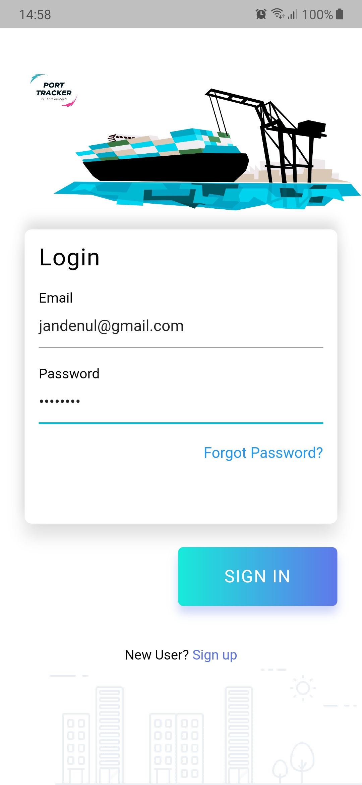
Applicatie
Login page
Home page
Side menu page
Qr-code scanner page
Load page
Map page
Notes:
Esteban

Slide 11
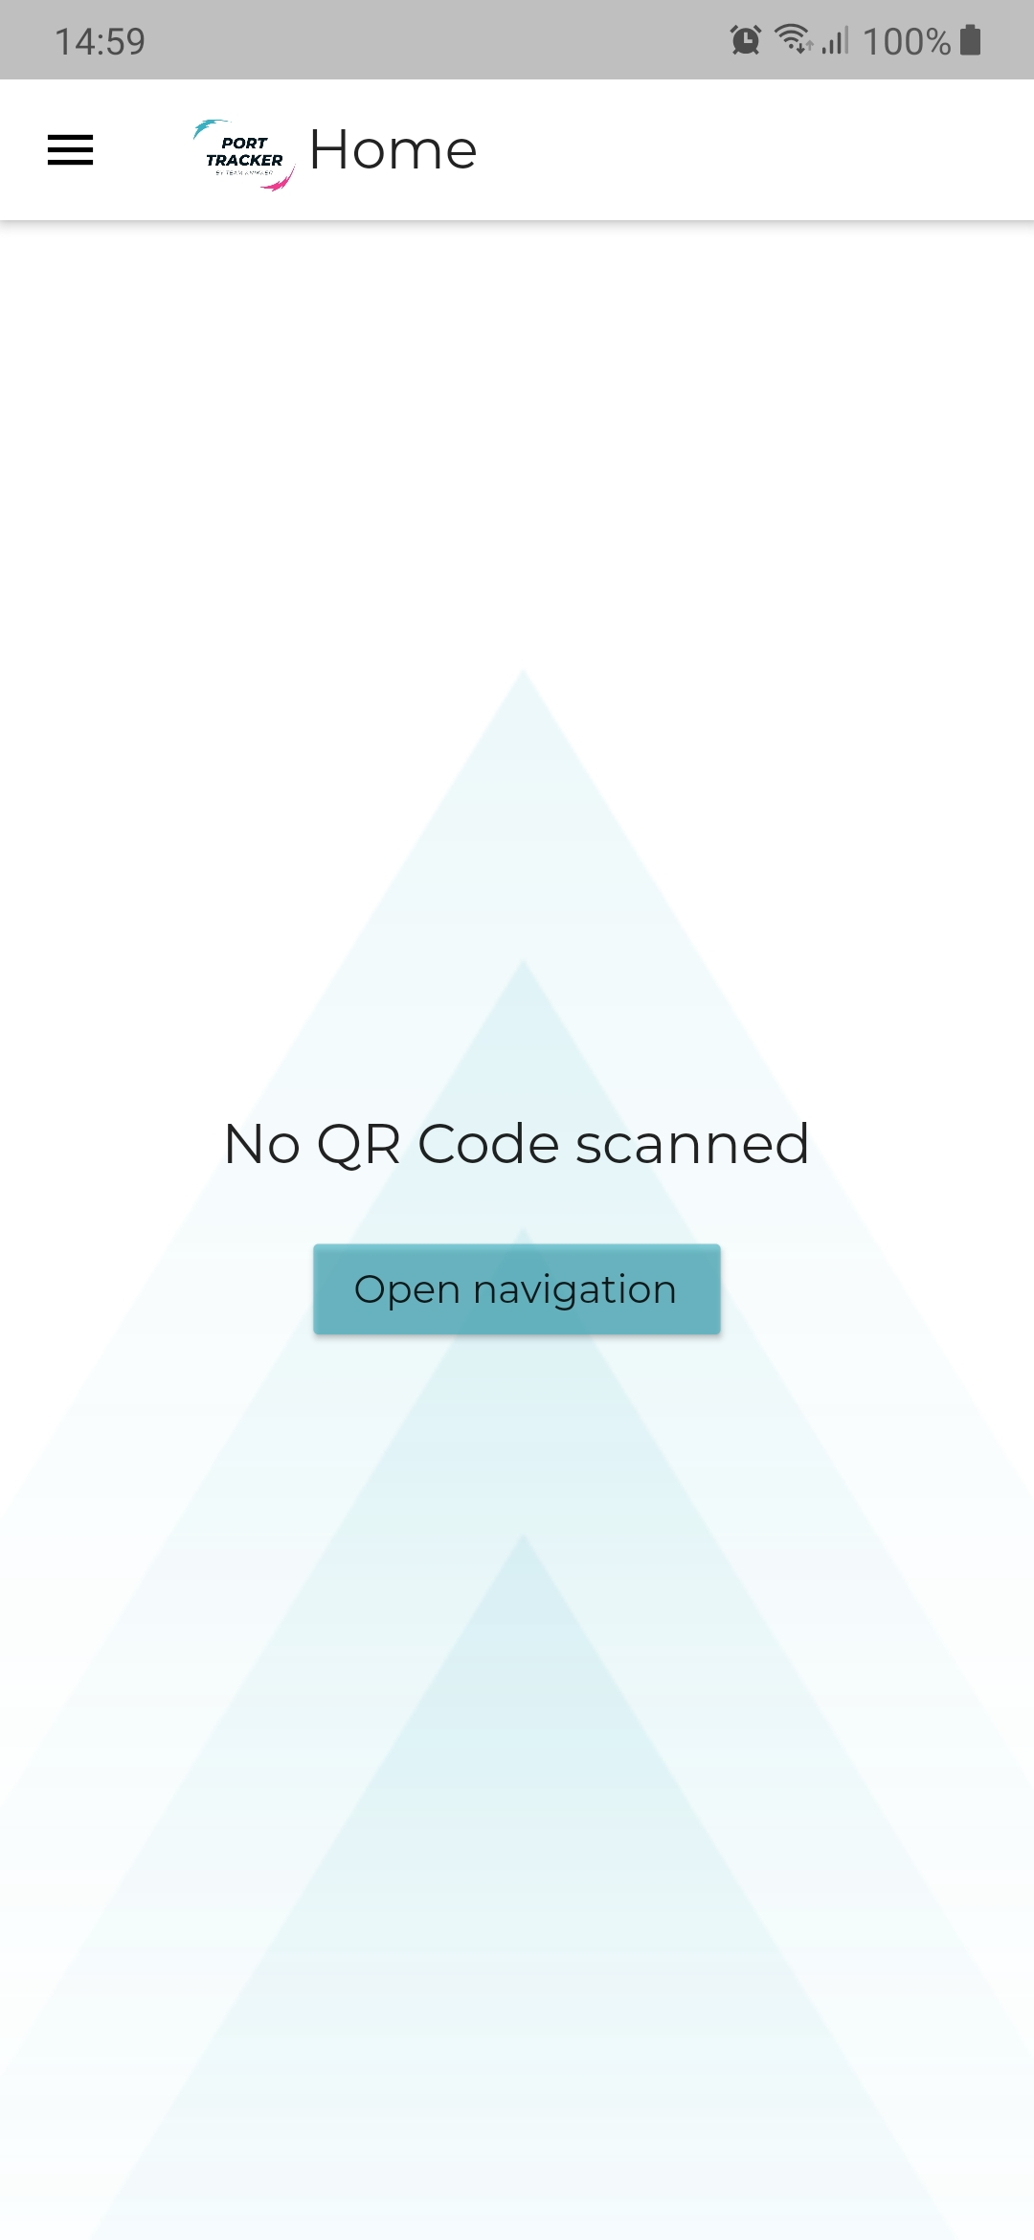
Applicatie
Login page
Home page
Side menu page
Qr-code scanner page
Load page
Map page
Notes:
Esteban

Slide 12
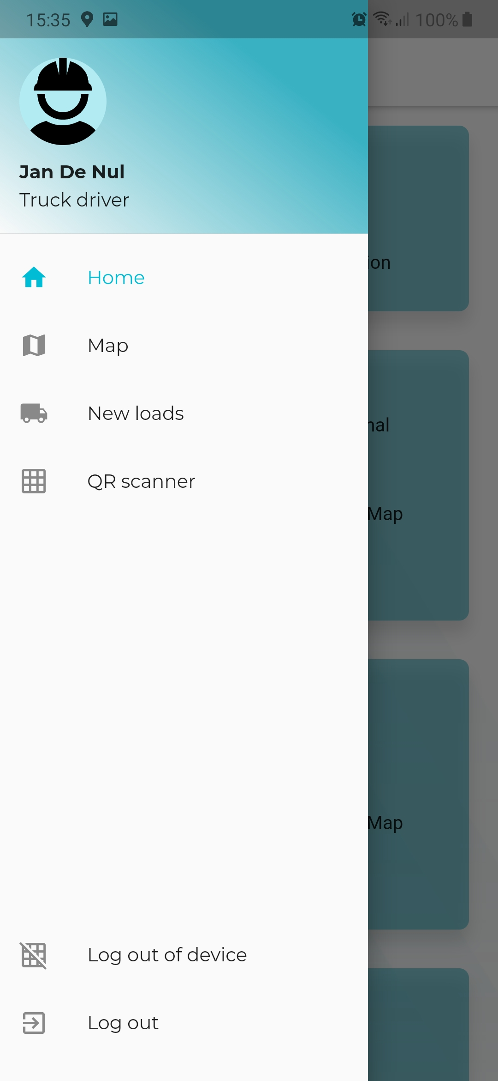
Applicatie
Login page
Home page
Side menu page
Qr-code scanner page
Load page
Map page
Notes:
Esteban

Slide 13
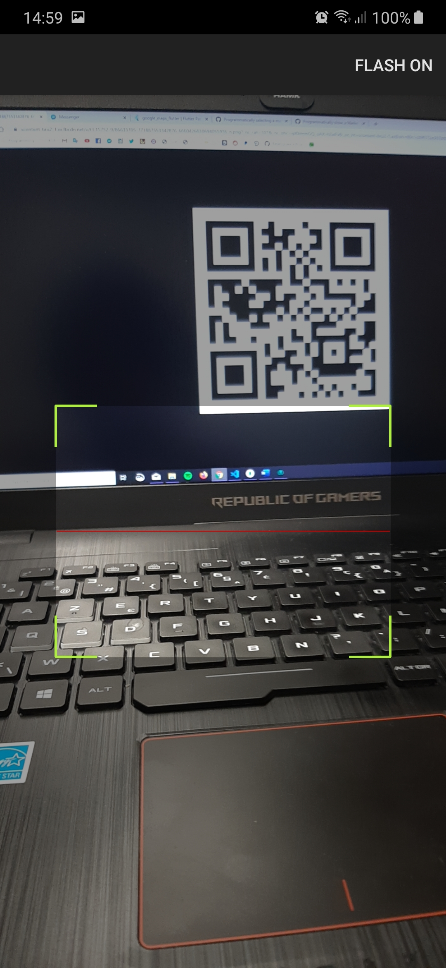
Applicatie
Login page
Home page
Side menu page
Qr-code scanner page
Load page
Map page
Notes:
Mats

Slide 14
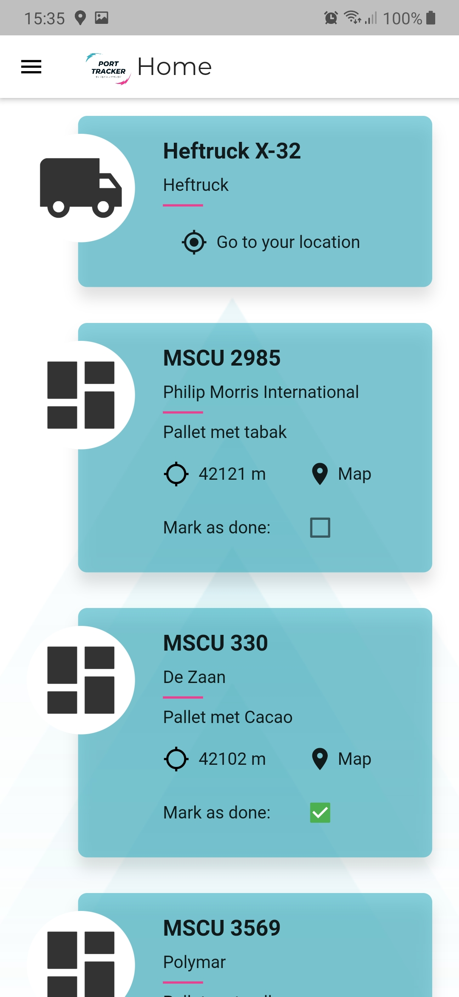
Applicatie
Login page
Home page
Side menu page
Qr-code scanner page
Load page
Map page
Notes:
Mats

Slide 15
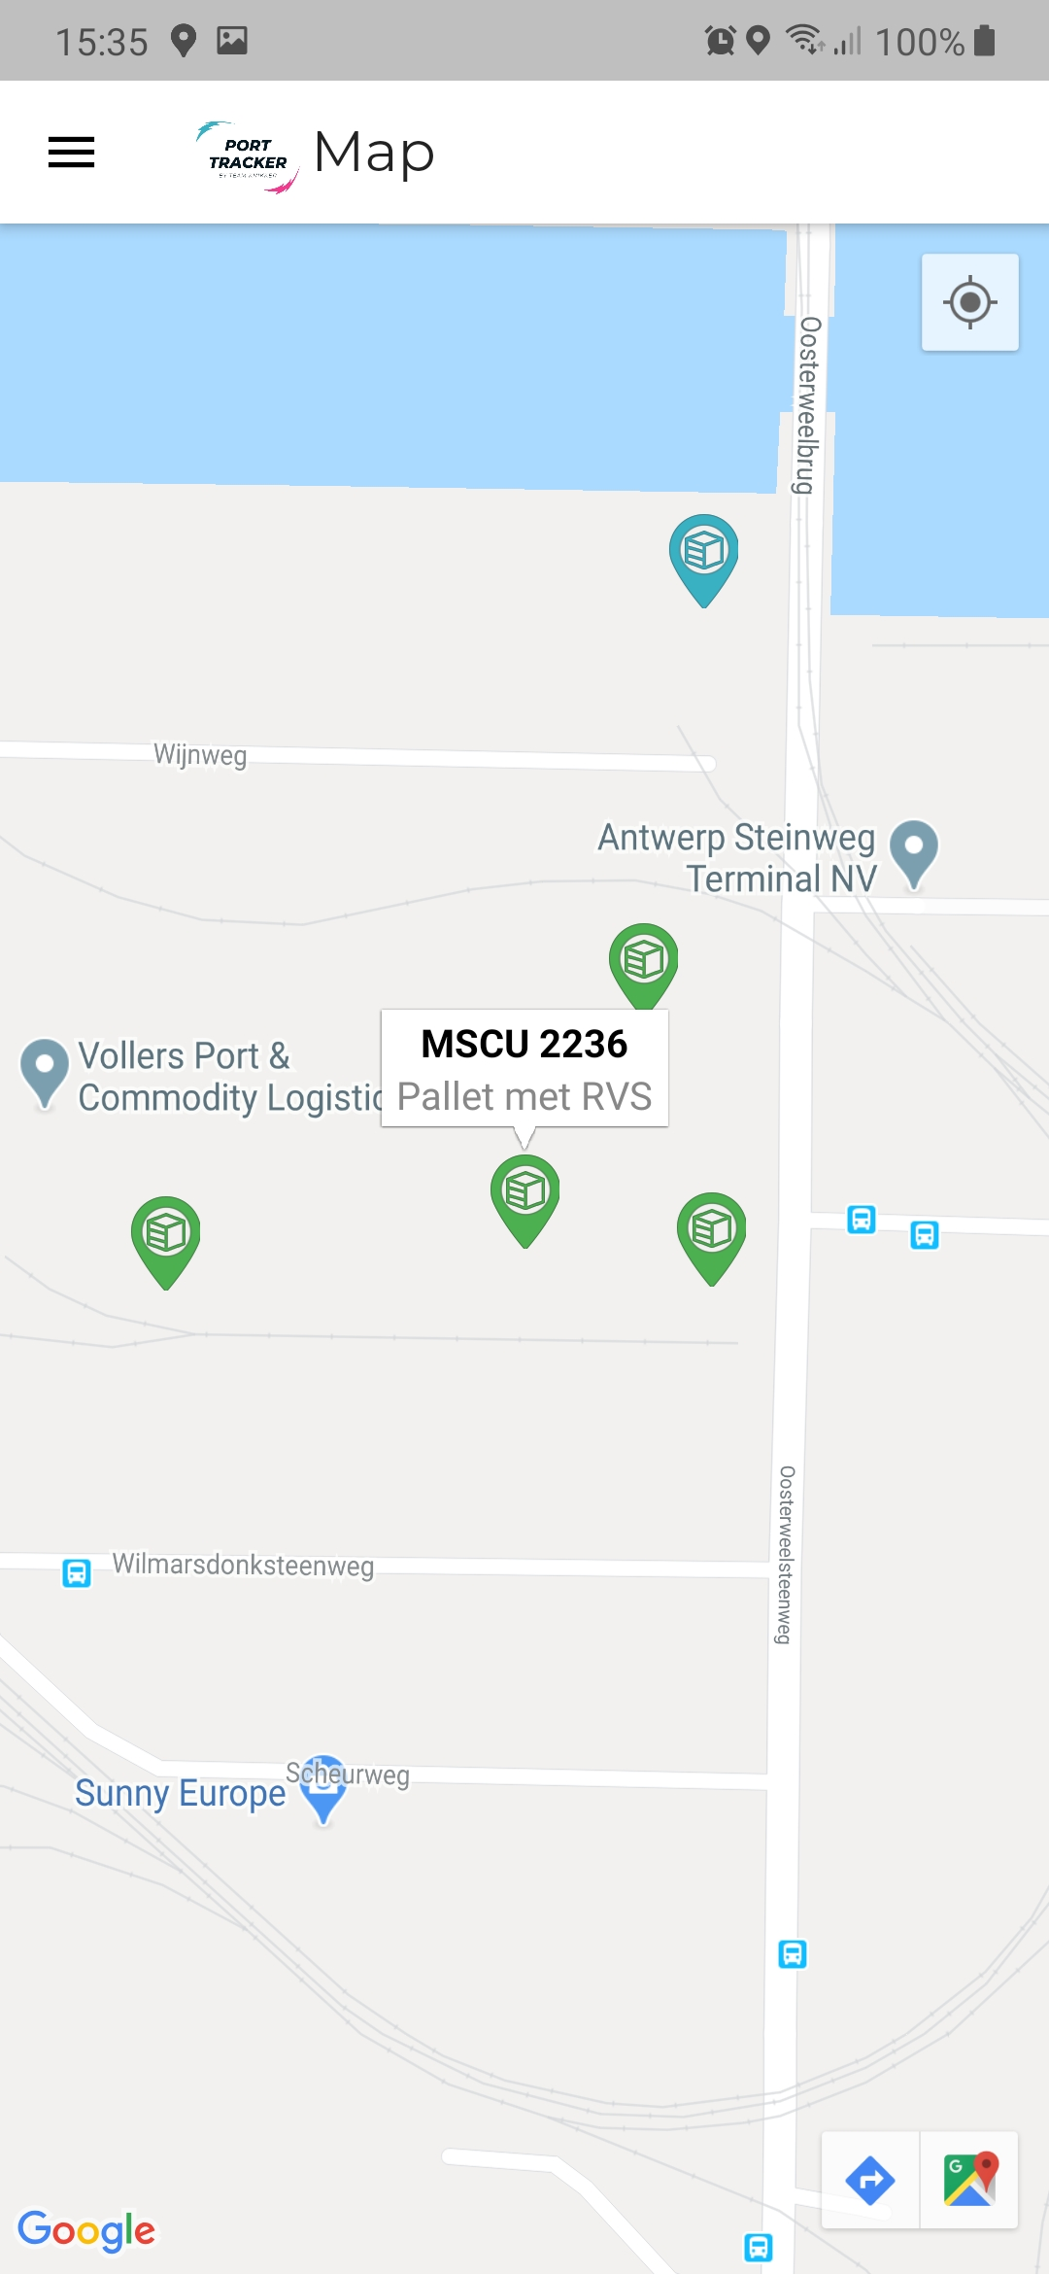
Applicatie
Login page
Home page
Side menu page
Qr-code scanner page
Load page
Map page
Notes:
Bert

Slide 16
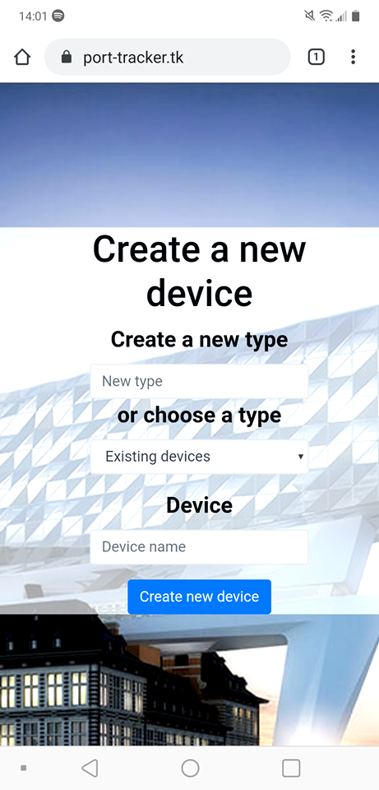
Webapplication
python
php
nodejs
vergemakkelijken voor gebruiker
nieuwe uitdaging

Slide 17
Sterktes & zwaktes
sterktes:
overzicht behouden
efficiente werking
communicatie & samenwerking
zwaktes:
tijdsbesef
te lang in iets vastbijten
Notes:
Bert

Slide 18
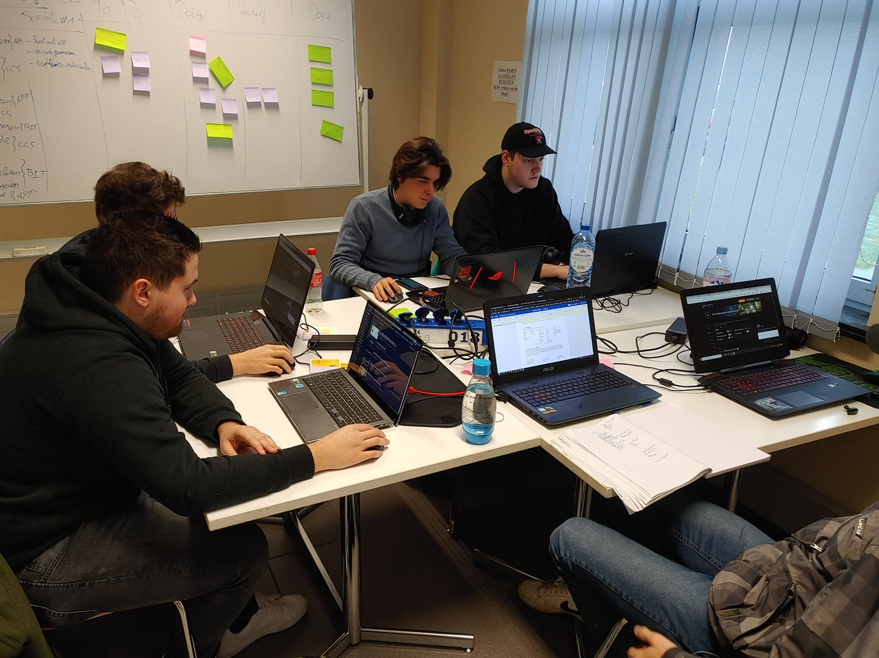
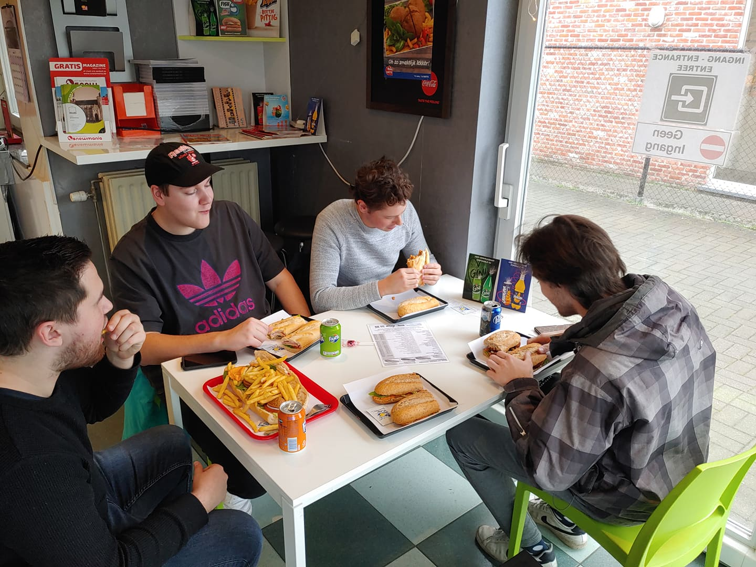
Teamwerk

Slide 19
BIT
Technische skills
nodejs
neo4j
werken met niet relationele database
werken met aws
certificaten implementeren
nodejs hosten
hosten van back-end
CCS
flutter/ dart
GO
gebruik maken van google apis
Event-driven programmeren
Dependecy injections
APP
Notes:
Bert

Slide 20
Soft skills
communiceren doorheen de studierichtingen
leren plannen/sprinten
Professioneel communiceren met externe bedrijven (Romwear, Vollers)

Slide 21
Besluit
Voorbereiding Planning aanpassen
Evolueren Nieuwe technologieën
Samenwerking Efficiënte communicatie
Notes:
Mats

Slide 22
Bedankt voor uw aandacht!
Zijn er nog vragen?
Notes:
Mats

